Slide 1
Le Calendrier
de
l’Alliance
#17

Slide 2
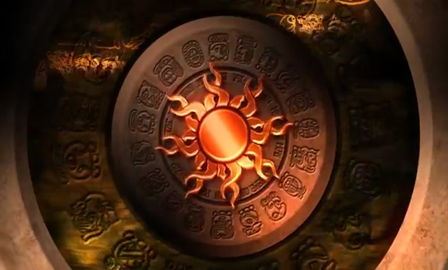
360 Jours

Slide 3
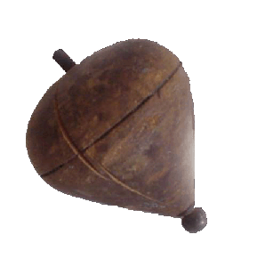
Un calendrier est un pivot autour duquel
gravite la vie des peuples.

Slide 4
SELON MOISE : 360 jours
Le récit du déluge (Genèse 7 et 8) s’étale sur une période de 5 mois correspondant à 150 jours : soit 5 mois de 30 jours.
Déluge = 40 jours
Stagnation des eaux = 110 jours

Slide 5
SELON L’APÔTRE JEAN : 360 jours
Le calendrier julien fut mis en application en 45 AEC par Jules César.
Ce nouveau calendrier julien, appliqué dans tout l’empire romain, débute le 1er janvier (élection des Consuls de Rome), comporte 365 jours (366 jours pour une année bissextile, tous les 4 ans).
Pourtant 1 siècle et demi plus tard, l’apôtre Jean compte toujours dans son manuscrit Apocalypse en mois de 30 jours et en année de 360 jours.

Slide 6
Apocalypse 11.2/3
Mais laisse de côté le parvis extérieur du Temple, ne le mesure donc pas, car il a été abandonné aux nations païennes ; elles piétineront la ville sainte pendant quarante-deux mois.
Je confierai à mes deux témoins la mission de prophétiser, habillés de vêtements de deuil, pendant mille deux cent soixante jours.
Apocalypse 12.6
La femme s'enfuit au désert, où YHWH lui avait préparé un refuge pour qu'elle y soit nourrie pendant mille deux cent soixante jours.
Apocalypse 13.5
Il lui (la bête) fut donné une gueule pour proférer des discours arrogants et insultants contre YHWH. Elle reçut le droit d'exercer son autorité pendant quarante-deux mois.

Slide 7
42 mois de 30 jours chacun font 1260 jours,
soit exactement 3 ans ½ de tribulations
pour des années de 360 jours.

Slide 8
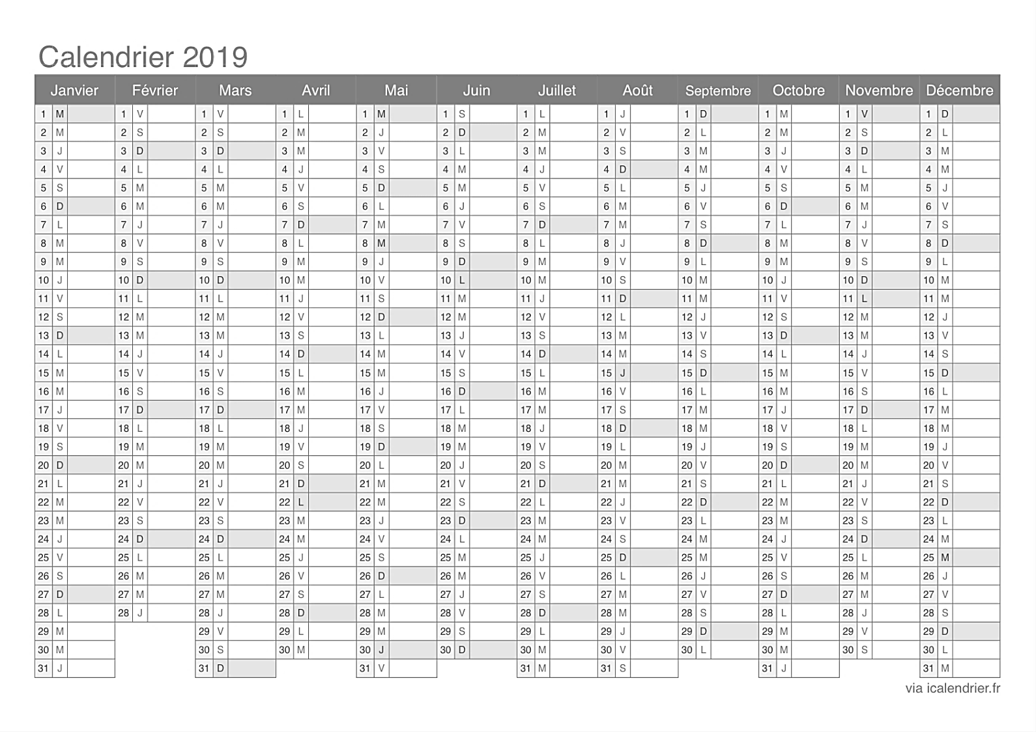
CALENDRIER GREGORIEN
365 /366 jours

Slide 9
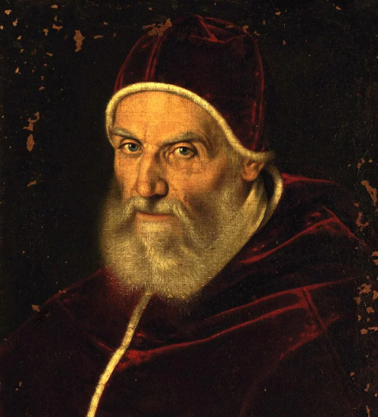
CALENDRIER GREGORIEN
Actuellement utilisé par tous les pays de la terre (sauf 6).
Mise en place par le pape Grégoire XIII de Rome en 1582.
Réforme du calendrier Julien, instauré par Jules César en 45 AEC
Ces deux calendriers comportent 365 ou 366 jours selon les années.

Slide 10
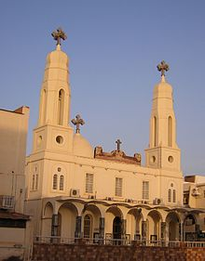
Calendrier Copte

Slide 11
Il dérive du calendrier nilotique : calendrier relatif aux crues du Nil.
Mis en place le 29 août 284 EC (calendrier julien / 11 septembre pour le calendrier grégorien)
= jour 1 de l’an 1 (lever héliaque de Sirius et crue du Nil)
284 était l’année du début du règne de l’empereur romain Dioclétien, qui dirigea la dernière grande persécution contre les chrétiens.
12 mois de 30 jours + 5 jours complémentaires + 1 jour complémentaire (les années bissextiles)
La semaine s’étend du dimanche (Tkyriaka) au samedi (Psabbaton).

Slide 12
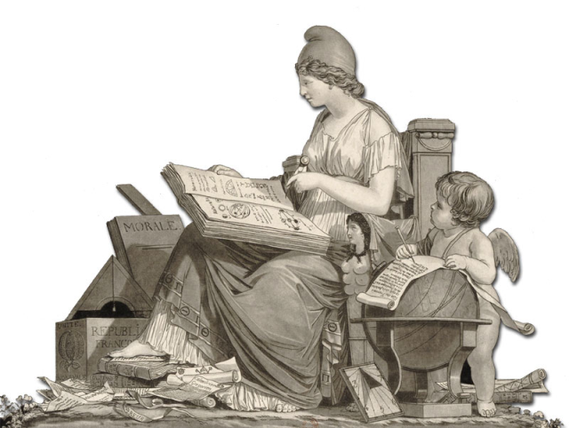
Calendrier Républicain

Slide 13
Ce Calendrier Révolutionnaire fût créé par Charles Romme en 1792, au lendemain de l’abolition de la royauté, pour éliminer tous les aspects royalistes et religieux dans le gouvernement français.
Constitué de 12 mois de 30 jours et de 4 saisons, il débute à l’équinoxe de l’automne.
Après les 360 jours étaient ajoutés 5 jours (fêtes civiques) et 6 jours pendant une année bissextile.
Ce calendrier était calé sur la vie agricole.
Le gouvernement français, sous le règne de Napoléon I, aboli ce calendrier le 9 septembre 1805.

Slide 15
Quel est le point commun entre les :
Mayas
Égyptiens
Aztèques
Indiens
Sumériens
Babyloniens
Arméniens
Grecs
Romains
Chinois
et le peuple de Yahuah ?

Slide 16
Calendrier de 360 jours

Slide 17
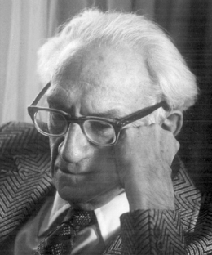
Immanuel Velikovsky, psychiatre et écrivain russe, recense dans son ouvrage Mondes en collision (1950) qu’au temps de l’Exode une trentaine de peuples avaient l’usage d’un même calendrier de 12 mois avec 30 jours chacun pour un total de 360 jours par an.
L’année solaire comptait 360 jours.
La lunaison comptait 30 jours.
Ces peuples enregistrent des bouleversements terrestres décalant rapidement leur calendrier à 365 jours ¼ l’année solaire et à 29,5 jours la lunaison.
Velikovsky montre que la période de changement de ce calendrier était autour de 725 à 675 AEC.
Sa théorie est basée sur une presque-collision de la terre avec un objet de la taille d'une planète errante, cela aurait légèrement modifié l’orbite de la terre autour du soleil, et lunaison.

Slide 18
Quelques extraits de
Mondes en collision

Slide 19
Immanuel Velikovsky, Mondes en collision, page 328

Slide 20
Début d’écritures des Védas vers 1500 AEC = collection d’hymnes de louanges.
Immanuel Velikovsky, Mondes en collision, pages 328/330

Slide 21
Immanuel Velikovsky, Mondes en collision, pages 330/331

Slide 22
Immanuel Velikovsky, Mondes en collision, pages 331/332

Slide 23
Immanuel Velikovsky, Mondes en collision, pages 332

Slide 24
Immanuel Velikovsky, Mondes en collision, pages 333/334

Slide 25
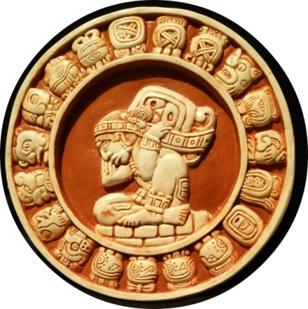
Immanuel Velikovsky, Mondes en collision, pages 336/337

Slide 26
Immanuel Velikovsky, Mondes en collision, pages 337

Slide 27
Immanuel Velikovsky, Mondes en collision, pages 338/339

Slide 28
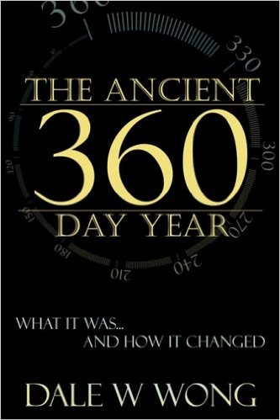
Dave Wong, en 2006, publie un ouvrage The Ancient 360 Day Year, dans lequel il montre également un changement des calendriers de 360 jours à 365 jours ¼, à peu près à la même période que celle décrite par Velikovsky.
Il précise la période comme étant le moment où Yahuah accompli le signe de la guérison du roi Ezéchias, en faisant reculer l’ombre (de 10°) sur le cadran solaire d’Achaz (le père d’Ezéchias).
De nombreux témoignages apparaissent 2 fois dans les manuscrits du canon biblique. Que dire d’un témoignage apparaissant 3 fois ?

Slide 29
2 Rois 20.8/11
Ezéchias avait demandé à Esaïe : « Quel est le signe que YHWH me guérira et que je pourrai monter dès après-demain à la maison de YHWH ? »
Esaïe dit : « Voici pour toi, de la part de YHWH, le signe qu'il accomplira la parole qu'il a prononcée : l'ombre doit-elle avancer ou reculer de 10 marches ? »
Ezéchias répondit : « C'est facile pour l'ombre d'avancer de 10 marches. Qu'elle recule plutôt de 10 marches ! »
Alors le prophète Esaïe fit appel à YHWH et celui-ci fit reculer l'ombre de 10 marches sur l'escalier d'Ahaz, où elle était déjà descendue.

Slide 30
2 Chroniques 32.24
A cette époque-là, Ezéchias fut atteint d'une maladie mortelle.
Il pria YHWH, et YHWH lui adressa la parole et lui accorda un signe.
Esaïe 38.4/8
Alors la parole de YHWH fut adressée à Esaïe : « Va annoncer à Ezéchias : Voici ce que dit YHWH, l’Elohim de ton ancêtre David : J'ai entendu ta prière, j'ai vu tes larmes. J'ajoute quinze années à ta vie.
Je te délivrerai, de même que cette ville, du roi d'Assyrie. Je protégerai cette ville.
Voici pour toi, de la part de YHWH, le signe qu'il accomplira la parole qu'il a prononcée : je vais faire reculer l'ombre des marches qui est descendue sur l'escalier d'Ahaz, et ce grâce au soleil. Je vais la faire reculer de 10 marches.
Et le soleil recula de 10 marches sur l'escalier où il était déjà descendu.

Slide 31
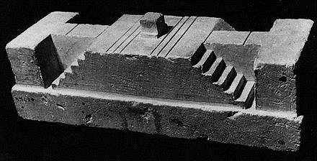
Horloge solaire architecturale

Slide 33
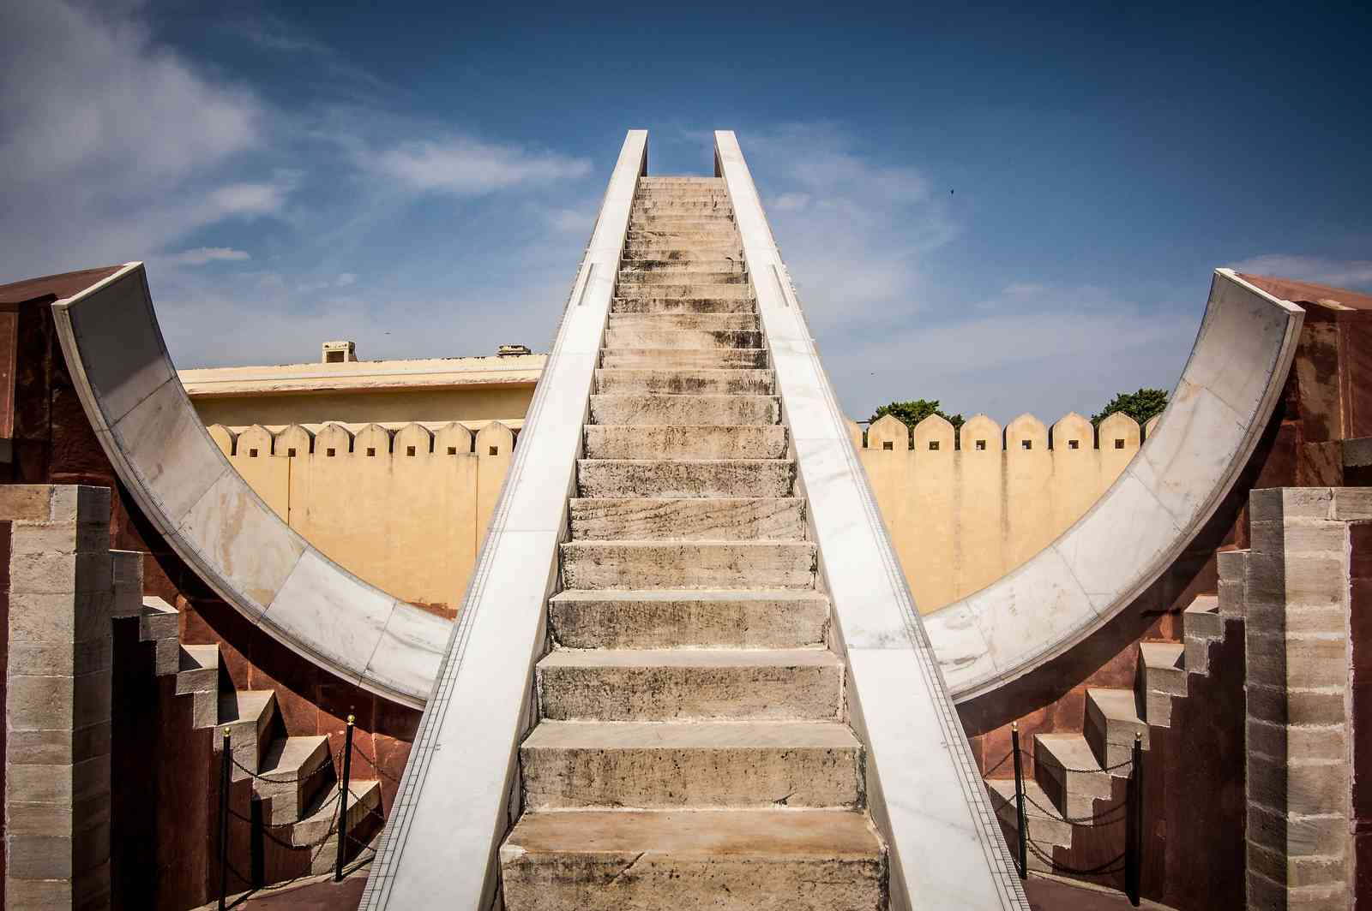
Observatoire astronomique à Jaipur (1727/1733)

Slide 34
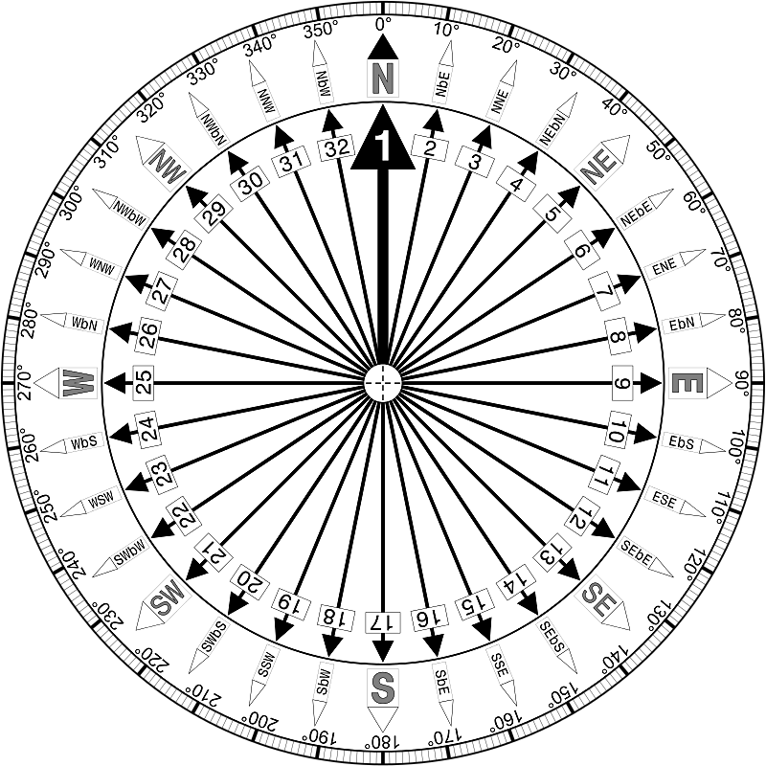
מעלח Marche / Degré
Prenons un cadran solaire circulaire de 360°, représentant les 12 heures d’ensoleillement : nous avons 30° par heure.
10° correspond à 1/3 d’heure : 20 minutes
La durée d’une année tropique (solaire) est de 365,24 jours soit 5,24 jours de plus qu’une année de 360 jours.
Pour passer de 360 jours par an à 365,24 jours par an il faut ajouter 21 minutes (20,96) par jours.
Reculer l’ombre de 10°, c’est passer d’une année de 360 à 365,24 jours.

Slide 35
Ainsi, aux environs de 700 AEC, les anciennes civilisations auraient du adapter leur calendrier de 360 jours par an pour une durée un peu plus longue.
Un évènement majeur a modifié la parfaite longueur de ces deux cycles, alors que 12 lunaisons de 30 jours étaient équivalentes au cycle solaire de 360 jours.
Les cultes dans le monde entier étant associés (directement ou indirectement) au soleil, à la lune, et aux astres.
Se pourrait-il que Yahuah ait altéré les cycles solaire et lunaire ?
Pourquoi ?
Afin que la lune ne soit plus pris en compte pour le début de ses mois.
Rappelez-vous des deux avertissements transmis par Moïse (Deutéronome 4.19 et 17.2/4).

Slide 36
Et si l’ombre avait avancé de 10° sur le cadran d’Achaz, au lieu de reculer.
Nous aurions une année de 360 - 5,24 = 354,76 jours.
Une lunaison (temps entre deux nouvelles lunes) est d’environ 29,5 jours.
Au bout de 12 lunaisons, nous obtenons 354 jours.
Le cycle lunaire serait alors, au bout d’un an, plus court que le cycle solaire de seulement 18 heures.
On se serait retrouvé avec deux cycles (sur un an) quasiment synchrones !
Cela aurait été impossible de suivre le Calendrier de Yahuah sans observer les cycles lunaires.

Slide 37
Les cataclysmes célestes annoncés par l’apôtre Jean (Apocalypse, chapitres 8 et 9) auront-ils un rôle dans la restauration d’un cycle solaire de 360 jours et d’une lunaison de 30 jours ?
La restauration du Calendrier de Yahuah sera-t-il un « signe » (parmi d’autres) pour son peuple ?
Il est certain que si un cataclysme céleste arrive et change la durée du cycle solaire et de la lunaison, le monde entier sera au courant.
N’est-ce pas juste après l’apparition de bouleversements dans les cieux que le « Fils de l’homme » fera son apparition : « Immédiatement après ces jours de détresse, le soleil s'obscurcira, la lune perdra sa clarté, les étoiles tomberont du ciel, les puissances célestes seront ébranlées. C'est alors que le signe du Fils de l'homme apparaîtra dans le ciel. Alors tous les peuples de la terre se lamenteront, et ils verront avec beaucoup de puissance et de gloire. » Matthieu 24.29/30

Slide 38
Cataclysmes célestes
Restauration du Calendrier de Yahuah
(Cycle solaire = 360 jours / Lunaison = 30 jours)
Le « Fils de l’homme » fait son apparition

Slide 39
Cataclysmes célestes
Restauration du Calendrier de Yahuah
(Cycle solaire = 360 jours / Lunaison = 30 jours)
Le « Fils de l’homme » fait son apparition
Lamentation de tous les peuples de la terre.

Slide 40
De nombreux peuples ont laissé le témoignage de l’usage d’un calendrier de 12 mois de 30 jours

Slide 41
De Moïse à l’apôtre Jean,
le peuple de Yahuah se base sur une année originelle et parfaite de 360 jours

Slide 42
SHALOM
calendrier.alliance@gmail.com

